Slide 1

第10章 消費世界你、我 、他
授課教師：
解析消費者行為．謝明慧、吳淑玲著．前程文化出版

Slide 2
引導思考案例
為了擴展知名度及用戶，Dropbox非常高招地採用「每邀請成功一個好友即可增加500MB 的免費空間」的策略，這樣口耳相傳的擴散效果顯然相當成功，有些消費者還會主動要求好友幫助點擊連結，並向朋友宣傳Dropbox 的好用之處，以提高朋友的加入意願，2016年Dropbox宣布其使用人數已經突破5億。

Slide 3
單元1 不是一個人──團體中決策之特質
團體決策之特點
去個人化（Deindividuation）
社會怠惰（Social Loafing）
風險移轉（Risk Shift）
決策兩極化（Decision Polarization）

Slide 4
單元2 團體中決策接受度
影響團體決策的因素
文化壓力
個人主義➔消費者比較不會受到團體壓力的影響
群體主義➔消費者受團體影響的可能性較大
團體的一致性
如果團體中的凝聚力、一致性很高，較會受到團體因素影響

Slide 5
單元3 小蘋果──參考團體的影響力
參考團體是什麼？
消費者在做消費決策時會尋求他們的意見的人
是消費者要學習的對象，也可能會更進一步地影響到消費者的行為、態度、還有價值觀
扮演消費者的資訊提供者的角色

Slide 6
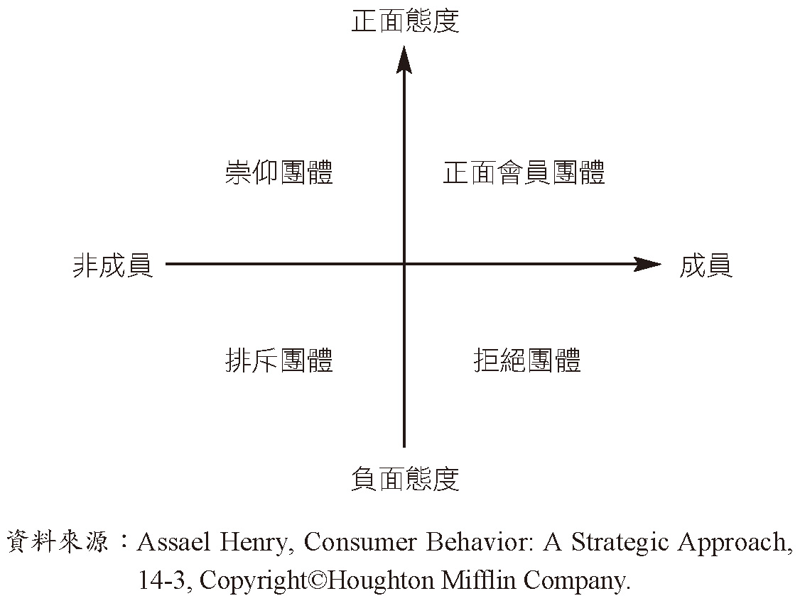
單元4 參考團體有哪些？
參考團體之類別
橫軸為消費者是否為該團體成員，縱軸則為消費者對該團體是否持有正向態度，兩軸劃分後，可分出四種參考團體

Slide 7
單元5 你說我說──口碑行銷的威力
口碑行銷（Word of Mouth）
口碑行銷中的兩大重點
口碑的形成
人與人之間的訊息傳播

Slide 8
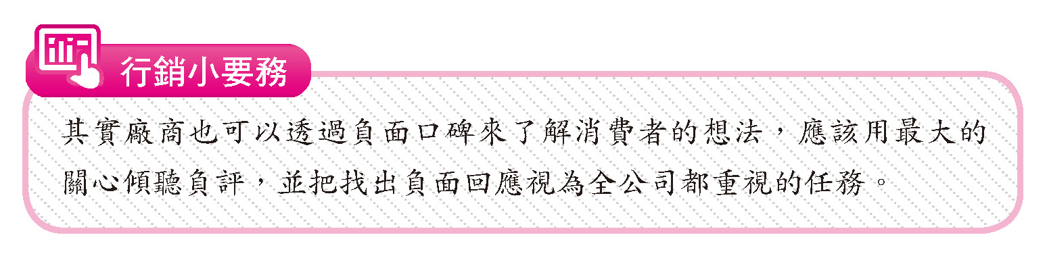
單元6 負面口碑
負面口碑
口碑行銷的重點是消費者與消費者之間的訊息溝通與傳遞
訊息傳遞卻不一定是正面的消息，也有可能是對廠商或產品負面的評論

Slide 9
單元7 心中的日月──意見領袖
意見領袖（Opinion Leadership）
定義
意見領袖就是主導參考團體意見的頭頭，大家都要先聽他/她的
類型
公眾型的意見領袖
非公眾型的意見領袖

